Slide 1
빅데이터 프로그래밍 최종 발표
AI융합학부 20170356 김주영

Slide 2
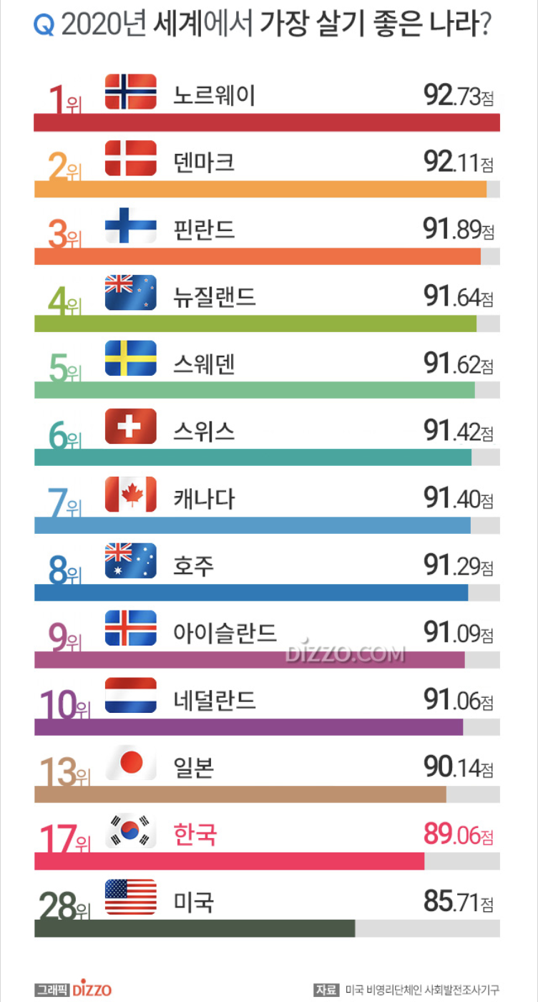
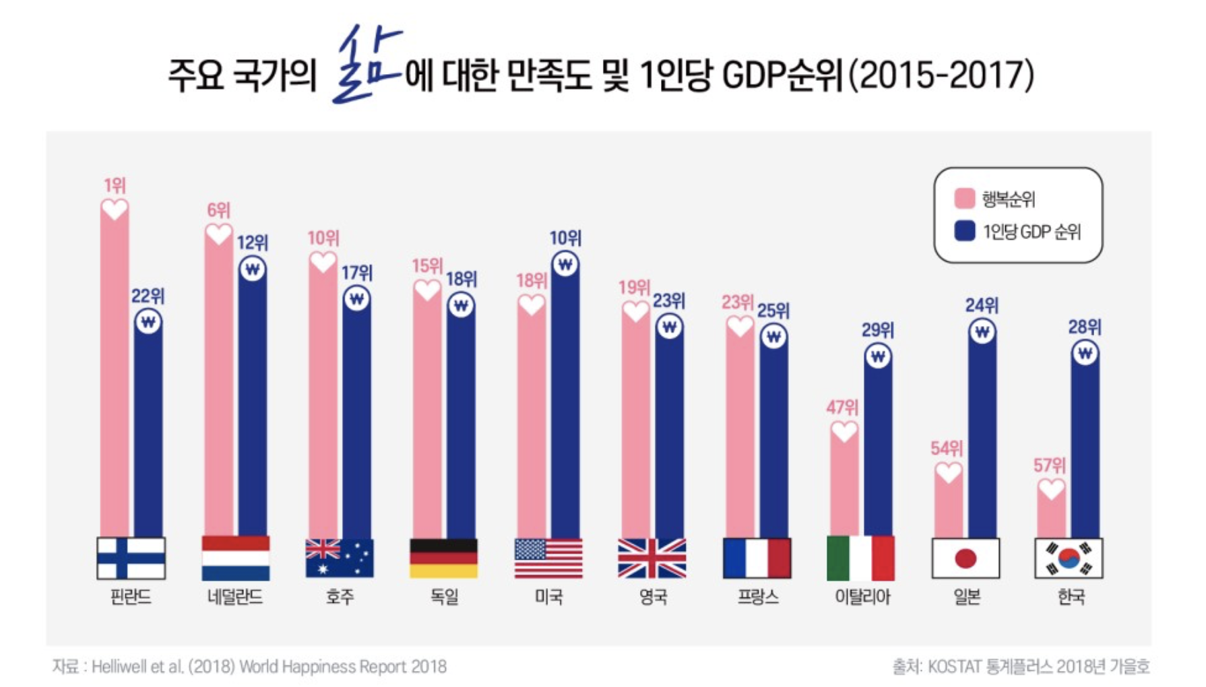
살기는 좋지만 행복하지는 않은 나라..?
주제에 대해서 간략 설명
+ 우울증 데이터 분석
행복도 vs 우울증

Slide 3
중간 발표 내용 요약
GDP_rank > Happiness_rank : 14
GDP_rank < Happiness_rank : 17
GDP_rank == Happiness_rank : 3

Slide 4
중간 발표 내용 요약
Happy corr
Unhappy corr
Total corr
Total coef
Happy coef
Unhappy coef

Slide 5
Depression
데이터 출처 : WHO
PIR
house_price
Safety
P-value : 0.48872733167229654
Corr : -0.12287941885382471
P-value : 0.0893588040015231
Corr : -0.29584352423658034
P-value : 0.48072489794094597
Corr : 0.1251339471557921

Slide 6
Depression
Elder/working
working_hours
employ_rate
gini_coff
P-value :0.298895438537414
Corr : 0.18349885408708938
P-value : 0.48447992428424
Corr :-0.1240736499915666
P-value : 0.65448242287528
Corr : 0.0796088320758697
P-value : 0.16074270262047
Corr : 0.2460268977380652

Slide 7
Depression vs happy
Depression
Happy
Depression
Happy

Slide 8
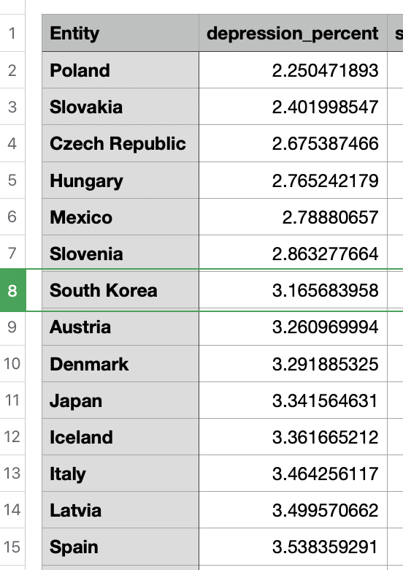
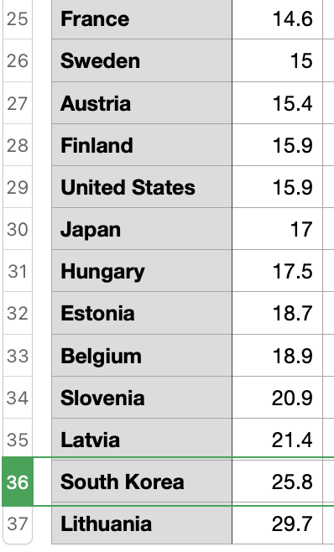
Depression vs suicide
아시아 지역이 우울증으로 병원에 찾아가는
경우가 다른 지역에 비해서 적어 제대로된 데이터가
아닐 가능성이 존재
—> 우울증 , 자살 데이터 모두 비교
Depression
Suicide

Slide 9
Suicide
데이터 출처 : WHO
PIR
house_price
Safety
Elder/working
P-value : 0.83743888296595
Corr :-0.0365415489180293
P-value : 0.9319596991813
Corr : 0.015210579013360
P-value : 0.7131729132661
Corr : 0.065422014144660
P-value : 0.186401679923
Corr : 0.23217426226933

Slide 10
Suicide
working_hours
employ_rate
gini_coff
P-value : 0.46154817208298
Corr :-0.1306175542543557
P-value : 0.11964401989617
Corr : 0.2720116299539217
P-value : 0.13796891680740
Corr :-0.259726369283414

Slide 11
Suicide vs happy
Suicide
Happy
Suicide
Happy
Pir : 0.04793051
house: 0.02262392
——>

Slide 12
결론
Depression
Suicide
Happy
Depression , suicide 모두 공통적으로 happy와 차이를 보이는 요소. => elder/working

Slide 13
결론

